Slide 1
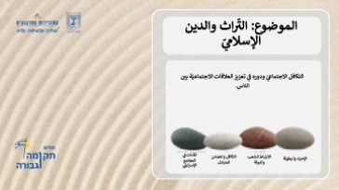

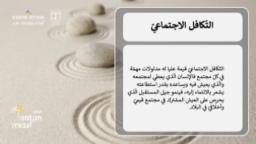
دليل المعلم
هذا دليل احترافيّ مصمم لدعم تيسير الدروس. تمّ تصميم هذا الدليل لتقديم إرشادات منهجيّة وتسليط الضوء على ما من شأنه أن يساعدك في قيادة الدرس بأفضل طريقة ممكنة. ندعوك لاستخدام هذه المواد كبوصلة مهنيّة مصممة خصيصًا للأهداف التعليميّة واحتياجات الطلاب. للوصول للملف المتاح
الشرائح 7-8
الشرائح الافتتاحية للدرس. يجب تقديم موضوع الدرس وأهداف الدرس.
الشرائح 9
قوموا بعرض صورة لموسى بن ميمون على الطلاب مع خريطة تُظهر الأماكن التي عاش فيها :(الأندلس، المغرب، مصر)
قوموا بطرح سؤال تحفيزيّ: كيف يمكن أن يكون شخص يهوديّ مستشارًا لطبيب مسلم مثل صلاح الدين الأيّوبيّ؟
قوموا بكتابة أفكار الطلّاب على شمس التداعيات حول التسامح والتكافل في المجتمعات المتنوِّعة.

Slide 2
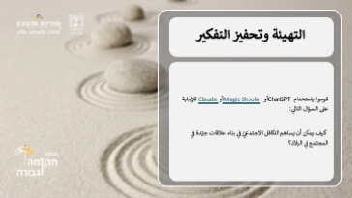

دليل المعلم
الشرائح 9-11 الافتتاح
هدف المرحلة: إثارة فضول الطلاب وتحفيزهم للتفكير حول مفهوم التكافل الاجتماعي وأهميّته
نشاط العصف الذهنيّ باستخدام الذكاء الاصطناعيّ:
يطلب المعلم من الطلاب استخدام ChatGPT أو Magic Shoole أو Claude للإجابة على السؤال التالي:
"كيف يمكن أن يساهم التكافل الاجتماعيّ في بناء علاقات جيّدة في المجتمع في البلاد؟
يعرض كلّ طالب أو مجموعة الإجابات المستخلصة من الذكاء الاصطناعيّ، ويتمّ تلخيص الأفكار المشتركة على لوح التفاعليّ باستخدام أدوات مثل padlet ( الرابط من تحضير المعلّم) أدوات مصادق عليها.
اقتراح لافتتاح 2 :
يبدأ المعلّم بطرح سؤال تحفيزيّ: ماذا سيحدث إذا لم يكن هناك تكافل اجتماعيّ في المجتمع؟
استخدام اللّوح التفاعلّي لجمع إجابات الطلّاب عن السؤال
اقتراح لافتتاح 3:
عرض مقطع فيديو قصير عن أهميّة التعاون.
مناقشة الفيديو وكيف برز التكافل الاجتماعيّ في الفيديو
توضيح الأهداف الّتي سيتمّ تحقيقها خلال الدرس.

Slide 3
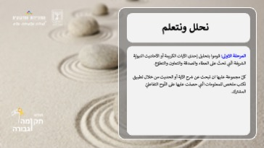
دليل المعلم
الشرائح 12- المرحلة الاولى:
هدف المرحلة: فهم التكافل الاجتماعيّ من خلال القرآن والسنّة باستخدام تقنيّات الذكاء الاصطناعيّ.
نشاط البحث والتفسير:
يُوزّع الطلّاب إلى مجموعات، وتُكلّف كلّ مجموعة بتحليل إحدى الآيات الكريمة أو الآحاديث النبويّة الشريفة الّتي تحثّ على العطاء والصدقة والتعاون والتطوّع.
(ممكن إتاحة المجال للطلّاب للبحث عن الآيات والأحاديث)
كلّ مجموعة تبحث عن شرح الآية أو الحديث من خلال تطبيق
تكتب ملخص للمعلومات الّتي حصلت عليها على اللّوح التفاعليّ المشترك (المعلّم يستخدم لوح تفاعليّ لكلّ مجموعة مكان مخصّص للكتابة وليس بشكل عشوائيّ)

Slide 4
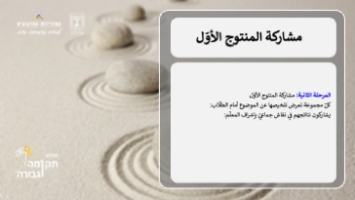
دليل المعلم
الشرائح 13- المرحلة الثانية
مشاركة المنتوج الأوّل:
كلّ مجموعة تعرض تلخيصها عن الموضوع أمام الطلّاب:
يشاركون نتائجهم في نقاش جماعيّ بإشراف المعلّم:
---لماذا هذه الخطوة مهمّة؟
تساعد الطلّاب على فهم أعمق للنصوص الدينيّة.
تعلّمهم كيفيّة استخدام أدوات الذكاء الاصطناعيّ كأداة تحليل، وليس فقط للبحث عن إجابات جاهزة.

Slide 5
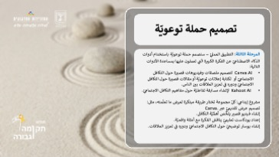

دليل المعلم
الشرائح 14-15 المرحلة الثالثة:
التطبيق العمليّ – تصميم حملة توعويّة باستخدام أدوات الذكاء الاصطناعيّ عن الفكرة الكبيرة الّتي يعمل عليها الطلّاب
هدف المرحلة:
توظيف الذكاء الاصطناعيّ في إنتاج محتوى إبداعيّ يعزز قيمة التكافل الاجتماعيّ في المجتمع.
تُكلّف كلّ مجموعة بتصميم حملة توعويّة عن التكافل الاجتماعيّ باستخدام أدوات الذكاء الاصطناعيّ مثل: Canva AI, Kahoot AI
مشروع إبداعي: كلّ مجموعة تختار طريقة مبتكرة لعرض ما تعلّمته، مثل:
تصميم عرض تقديميّ عبر Canva......
تقدّم كلّ مجموعة عرضًا قصيرًا حول حملتها وكيف استخدمت أدوات الذكاء الاصطناعيّ لإنجازها.
ومن ثم يتمّ تقييم الحملات بناءً على مدى تأثيرها الإيجابيّ وأسلوبها الإبداعيّ.
لماذا هذه الخطوة مهمّة؟
تعزّز مهارات التفكير الإبداعيّ والتكنولوجيّ لدى الطلّاب.
تشجّع الطلاب على العمل الجماعيّ والتعاون.
تساعدهم في رؤية تأثير التكافل الاجتماعيّ بشكل عمليّ.

Slide 6
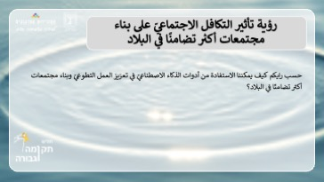

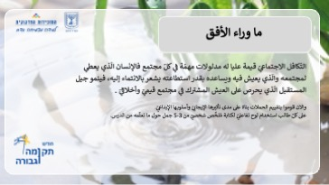

دليل المعلم
الشرائح 16-19: تلخيص وخاتمة ما وراء الأفق
هدف المرحلة: تعزيز التفكير النقديّ حول دور أدوات الذكاء الاصطناعيّ في نشر القيم الإنسانيّة.
نقاش مفتوح:
كيف يمكننا الاستفادة من أدوات الذكاء الاصطناعيّ في تعزيز العمل التطوعيّ وبناء مجتمعات أكثر تضامنًا في البلاد؟
نشاط التقييم الفرديّ:
يطلب من كلّ طالب استخدام لوح تفاعليّ لكتابة مُلخَّص شخصيّ من 3-5 جمل حول ما تعلّمه من الدرس.
يقوم المعلّم بإعداد استمارة من خلال أدوات الذكاء الاصطناعيّ، كلّ طالب يملأ استمارة تقييم ذاتيّ تشمل
ما الذي تعلّمته عن التكافل الاجتماعيّ؟
كيف يمكنني تطبيق هذا المفهوم في حياتي اليوميّة؟
ما الصعوبات الّتي واجهتها في البحث أو الإنتاج؟

Slide 7
الموضوع: التّراث والدين الإسلاميّ
التكافل الاجتماعيّ ودوره في تعزيز العلاقات الاجتماعيّة بين الناس

Slide 8
أهداف الدرس
من خلال الدرس:
سنحدّد مفهوم التكافل الاجتماعيّ وأهمّيّته بتعزيز العلاقات بين الناس.
سنفسّر كيف يسهم التكافل في بناء مجتمع متماسك.
سنكتشف أمثلة تطبيقيّة للتكافل الاجتماعيّ في المجتمع المعاصر.
سنوظّف أدوات تحليل النّصوص في فهم واستنتاج الدلالات والمعاني.
سنطوّر مهارات الإبداع والتعبير عن المعرفة باستخدام أدوات رقميّة متنوّعة.

Slide 9
التّكافل الاجتماعيّ
التّكافل الاجتماعيّ قيمة عليا له مدلولات مهمّة في كلّ مجتمع فالإنسان الّذي يعطي لمجتمعه والّذي يعيش فيه ويساعده بقدر استطاعته يشعر بالانتماء إليه، فينمو جيل المستقبل الّذي يحرص على العيش المشترك في مجتمع قيميّ وأخلاقيّ في البلاد.

Slide 10
التهيئة وتحفيز التفكير
قوموا باستخدام ChatGPT أو Magic Shoole أو Claude للإجابة على السؤال التالي:كيف يمكن أن يساهم التكافل الاجتماعيّ في بناء علاقات جيّدة في المجتمع في البلاد؟

Slide 11
نشارك إجاباتنا مع الصف

Slide 12
نحلل ونتعلم
المرحلة الاولى: قوموا بتحليل إحدى الآيات الكريمة أو الآحاديث النبويّة الشريفة الّتي تحثّ على العطاء والصدقة والتعاون والتطوّع.
كلّ مجموعة عليها ان تبحث عن شرح الآية أو الحديث من خلال تطبيق تكتب ملخص للمعلومات الّتي حصلت عليها على اللّوح التفاعليّ المشترك.

Slide 13
مشاركة المنتوج الأوّل
المرحلة الثانية: مشاركة المنتوج الأوّل
كلّ مجموعة تعرض تلخيصها عن الموضوع أمام الطلّاب:
يشاركون نتائجهم في نقاش جماعيّ بإشراف المعلّم

Slide 14
تصميم حملة توعويّة
المرحلة الثالثة: التطبيق العمليّ – سنصمم حملة توعويّة باستخدام أدوات الذكاء الاصطناعيّ عن الفكرة الكبيرة الّتي تعملون عليها بمساعدة الأدوات التالية:
Canva AI لتصميم ملصقات وفيديوهات قصيرة حول التكافل الاجتماعيّ أو لكتابة إعلانات توعويّة أو مقالات قصيرة حول التكافل الاجتماعيّ ودوره في تعزيز العلاقات بين الناس.
Kahoot AI لإنشاء مسابقة تفاعليّة حول مفاهيم التكافل الاجتماعيّ.
مشروع إبداعي: كلّ مجموعة تختار طريقة مبتكرة لعرض ما تعلّمته، مثل:
تصميم عرض تقديميّ عبر Canva.
إنشاء فيديو قصير يلخِّص أهمِّيّة التكافل.
إعداد بودكاست تعليميّ يناقش الفكرة مع أمثلة واقعيّة.
إنشاء بوستر توضيحيّ حول التكافل الاجتماعيّ ودوره في تعزيز العلاقات.

Slide 15
نشارك المشاريع مع الصف

Slide 16
رؤية تأثير التكافل الاجتماعيّ على بناء مجتمعات أكثر تضامنًا في البلاد
حسب رايكم كيف يمكننا الاستفادة من أدوات الذكاء الاصطناعيّ في تعزيز العمل التطوعيّ وبناء مجتمعات أكثر تضامنًا في البلاد؟

Slide 17
نشارك إجاباتنا مع الصف

Slide 18
ما وراء الأفق
التّكافل الاجتماعيّ قيمة عليا له مدلولات مهمّة في كلّ مجتمع فالإنسان الّذي يعطي لمجتمعه والّذي يعيش فيه ويساعده بقدر استطاعته يشعر بالانتماء إليه، فينمو جيل المستقبل الّذي يحرص على العيش المشترك في مجتمع قيميّ وأخلاقيّ .
والان قوموا بتقييم الحملات بناءً على مدى تأثيرها الإيجابيّ وأسلوبها الإبداعيّ.
على كلّ طالب استخدام لوح تفاعليّ لكتابة مُلخَّص شخصيّ من 3-5 جمل حول ما تعلّمه من الدرس.

Slide 19
شكراً جزيلاً
بالتكافل الاجتماعيّ، نفتح قلوبنا للاختلاف ونتجاوز الخلافات لبناء علاقات أقوى.

